Slide 1


Bài 5: Đèn giao thông

Slide 2



1. Quan sát tranh

Slide 3
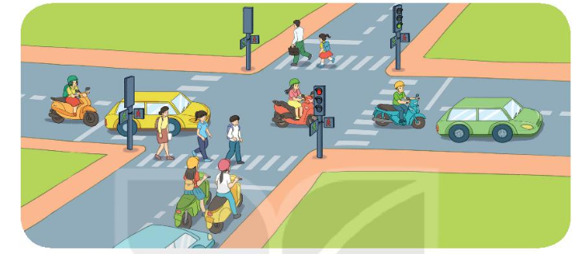
Tranh vÏ c¶nh g×?
C¶nh c¸c ph­¬ng tiÖn giao th«ng tÊp nËp ®i l¹i

Slide 4
2. Đọc

Slide 5
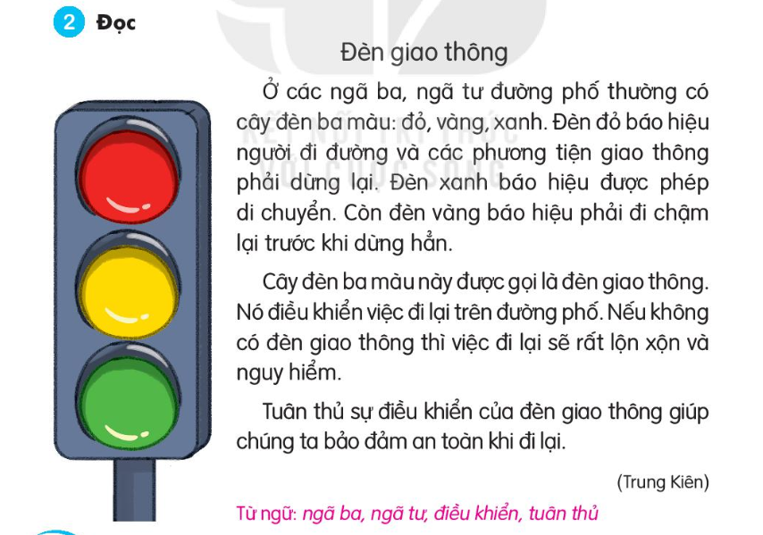


Slide 7
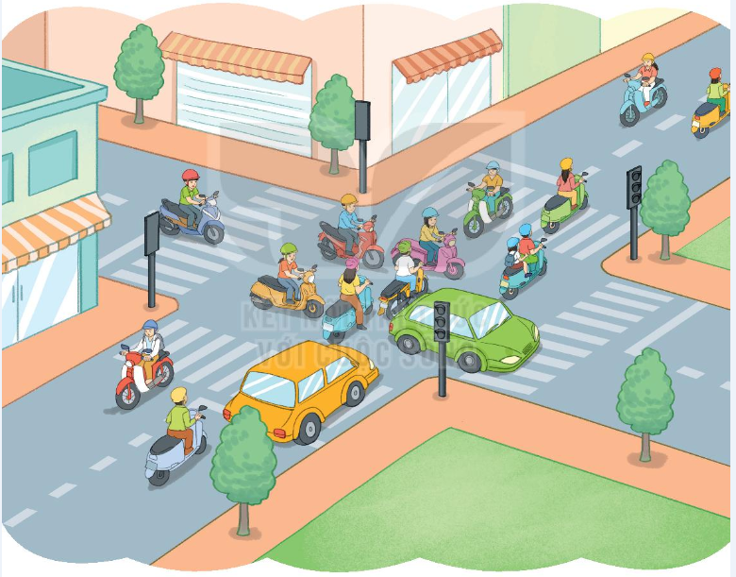
1. đèn giao thông có mấy màu?
2. Mỗi màu của đèn giao thông báo hiệu điều gì?
3. Nếu không có đèn giao thông việc đi lại ở các đường phố như thế nào?
Trả lời: đèn giao thông có 3 màu
- Màu đỏ báo hiệu dừng lại, đèn xanh báo hiệu được đi, đèn vàng phải đi chậm lại
- Không có đèn giao thông việc đi lại lộn xộn và nguy hiểm

Slide 8
4. Viết vào vở

Slide 9
Nếu không có đèn giao thông việc đi lại lộn xộn và nguy hiểm

Slide 10
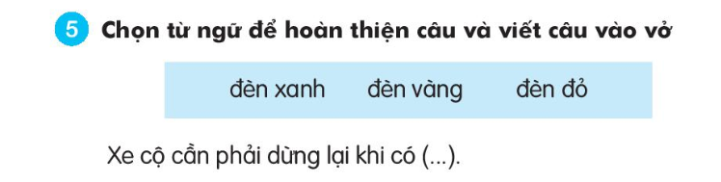

Slide 11
6. Quan sát tranh

Slide 12
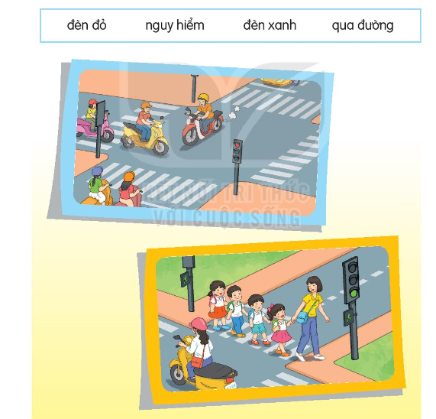
Đèn đỏ xe cộ phải dừng lại
Đèn xanh cô giáo dẫn các bạn qua đường

Slide 13
7. Nghe viết

Slide 14
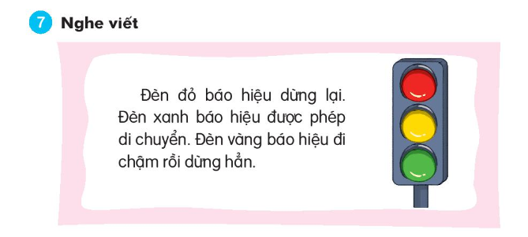

Slide 15
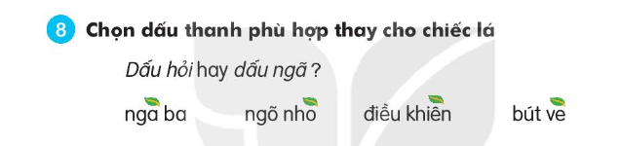
Ng· ba ngâ nhá
®iÒu khiÓn bót vÏ

Slide 16
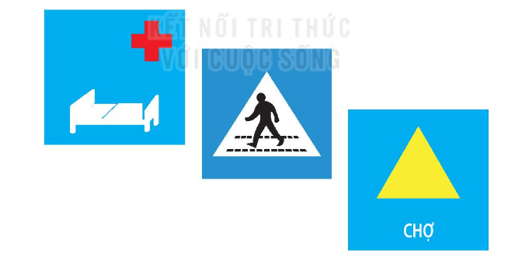
Nhận biết biển báo

Slide 17
9. Trò chơi

Slide 18

Củng cố - Dặn dò

